Slide 1
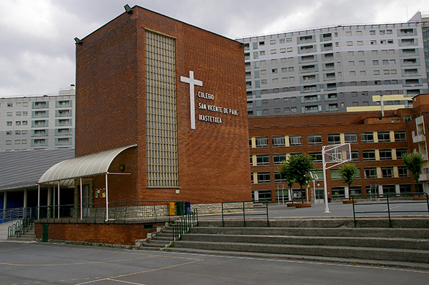

LOS MISIONEROS PAÚLES EN BARAKALDO (100 AÑOS)
Mikel Marcos Piquer

Slide 2

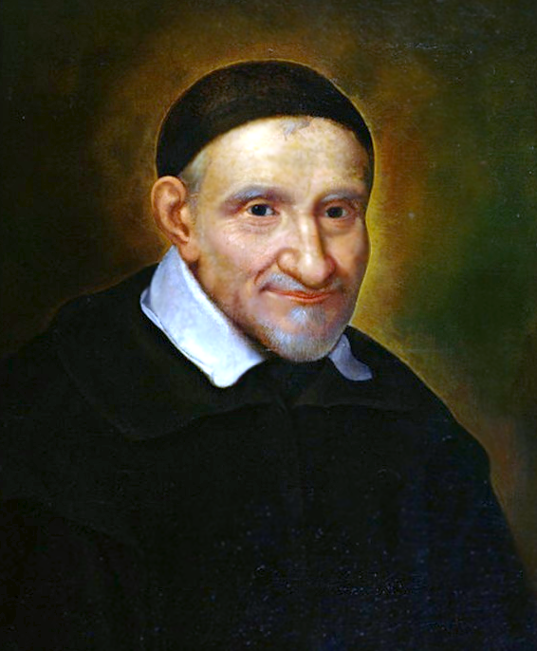
¿Quiénes son los Misioneros Paúles?
Fundados en 1625 por San Vicente de Paúl, los Misioneros Paúles son una congregación católica dedicada a la evangelización y servicio a los más necesitados.
Se les conoce también como Padres Paúles o Vicentinos.
Su lema es: “Evangelizare pauperibus misit me” (Me ha enviado a evangelizar a los pobres).

Slide 3


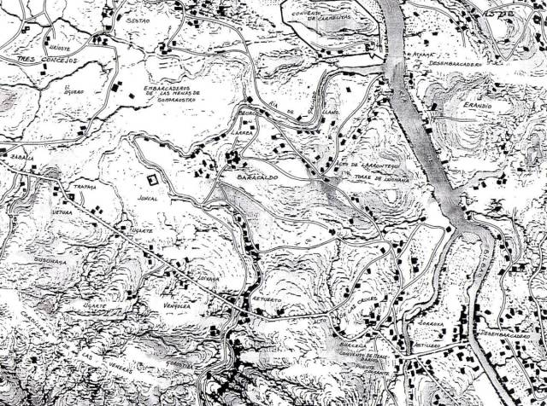
Llegada a Barakaldo (1924)
Llegaron a Barakaldo en 1924, invitados por el Obispo de Bilbao y autoridades locales (Altos Hornos).
Su objetivo: atender la Capilla que la Sociedad Altos Hornos tenía en Lasesarre y alguna de sus obras.
Se instalaron en el barrio de Desierto-Urban.

Slide 4
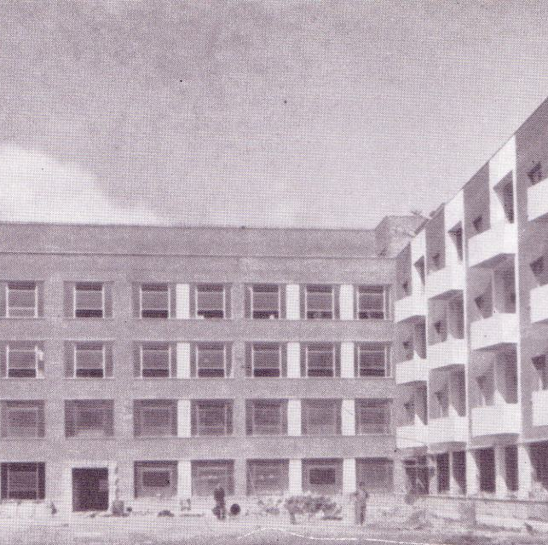
Nacimiento del Colegio San Vicente de Paúl
Poco tiempo después de su llegada, los Paúles fundaron el Colegio San Vicente de Paúl, que empezó con unos pocos alumnos, pero con una gran ilusión. En sus aulas no solo se enseñaban materias académicas, sino también valores humanos y cristianos.
El colegio fue creciendo con los años y se convirtió en un lugar de referencia en el municipio. Muchos vecinos confiaban en los Paúles por su cercanía, vocación y respeto a cada alumno.

Slide 5
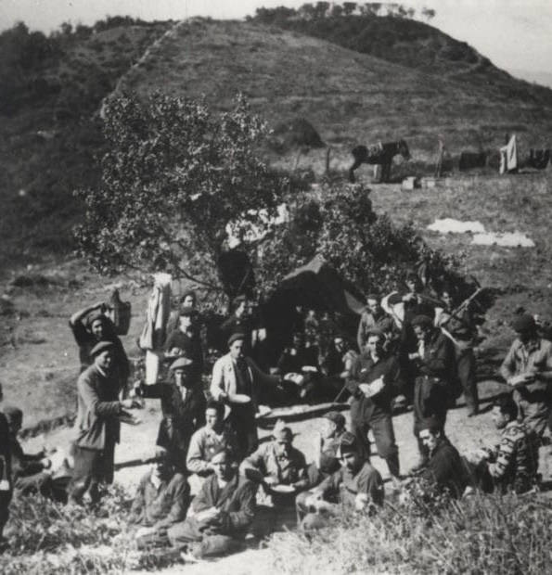
Tiempos difíciles: La Guerra Civil Española
Durante la Guerra Civil (1936-1939), el colegio y la comunidad vivieron momentos complicados. El edificio fue confiscado por motivos bélicos y los religiosos tuvieron que abandonar temporalmente su labor educativa.
Algunos misioneros fueron perseguidos. Sin embargo, nunca dejaron de acompañar al pueblo, incluso en la clandestinidad. Tras la guerra, regresaron con fuerza y continuaron su labor con esperanza renovada.

Slide 6
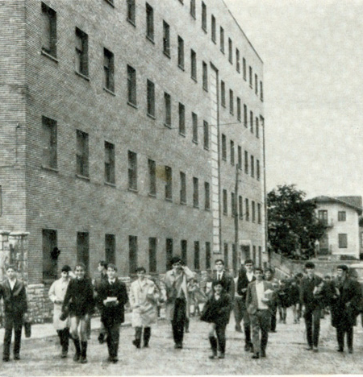
Reconstrucción y crecimiento
En los años siguientes, especialmente durante los años 50 y 60, el colegio experimentó un gran crecimiento. Se ampliaron sus instalaciones, aumentaron los niveles educativos y se incorporaron nuevos docentes.
El colegio ofrecía educación académica de calidad, pero también talleres técnicos, formación profesional y espacios pastorales. Fue una época de gran actividad: festivales, excursiones, catequesis y celebraciones religiosas.

Slide 7
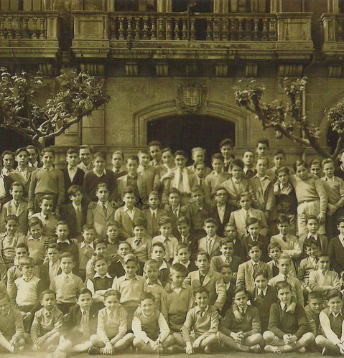
Labor social, pastoral y educativa
Los Misioneros Paúles no solo enseñaban en las aulas. También:
  Organizaban catequesis y celebraciones litúrgicas.
  Impulsaban grupos juveniles, donde los jóvenes compartían experiencias de fe y amistad.
  Promovían el voluntariado y la ayuda a personas con dificultades.
  Participaban activamente en la vida del barrio, ofreciendo apoyo a las familias.
Su labor siempre ha estado centrada en formar personas completas: con corazón, cabeza y compromiso.

Slide 8
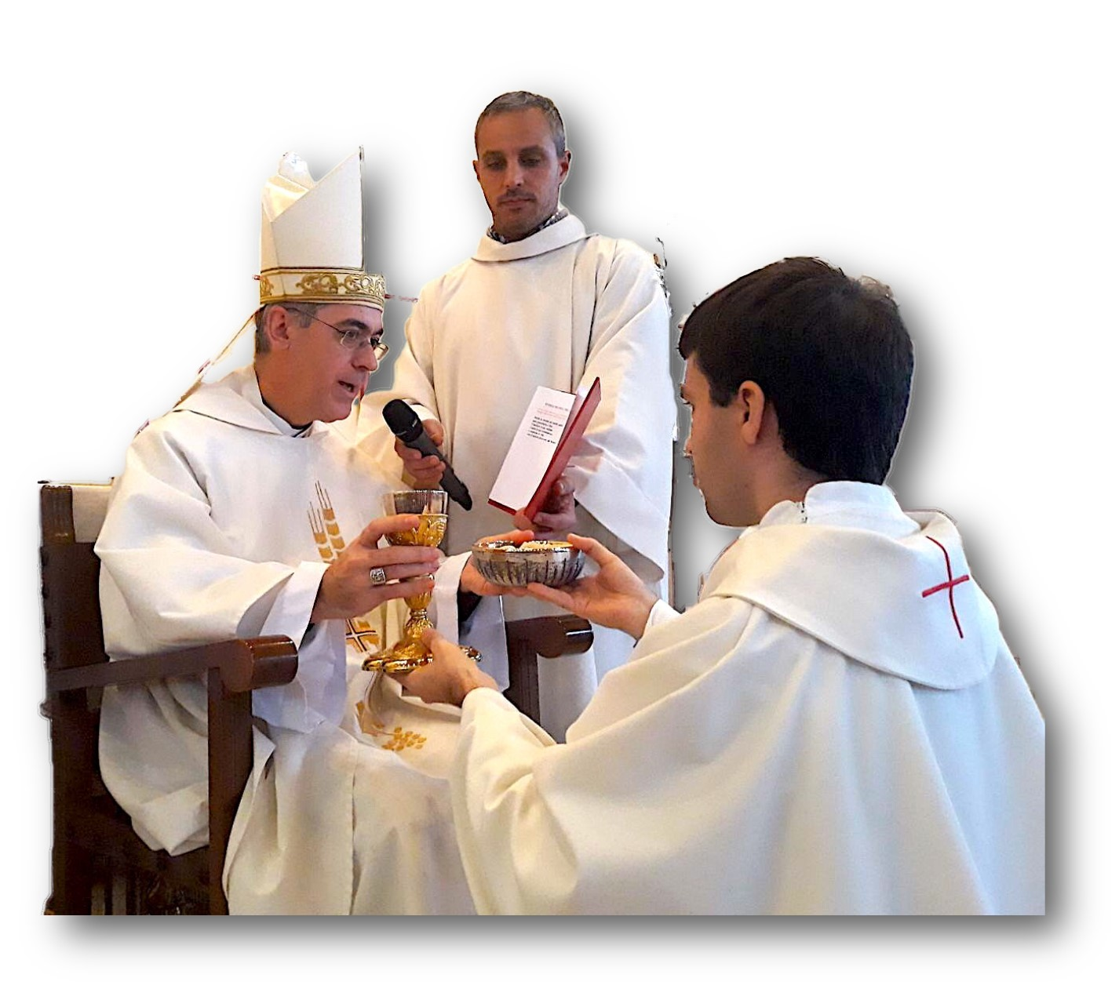
Presencia misionera en el mundo
Fieles a su espíritu misionero, muchos Paúles de Barakaldo han viajado a otros países para servir en comunidades necesitadas, especialmente en:
  África (Camerún, Mozambique)
  América Latina (Perú, Bolivia)
  Asia (Filipinas, India)
Allí construyen escuelas, celebran la fe, cuidan enfermos y dan esperanza donde más se necesita. Su trabajo es un reflejo vivo del mensaje de Jesús.

Slide 9
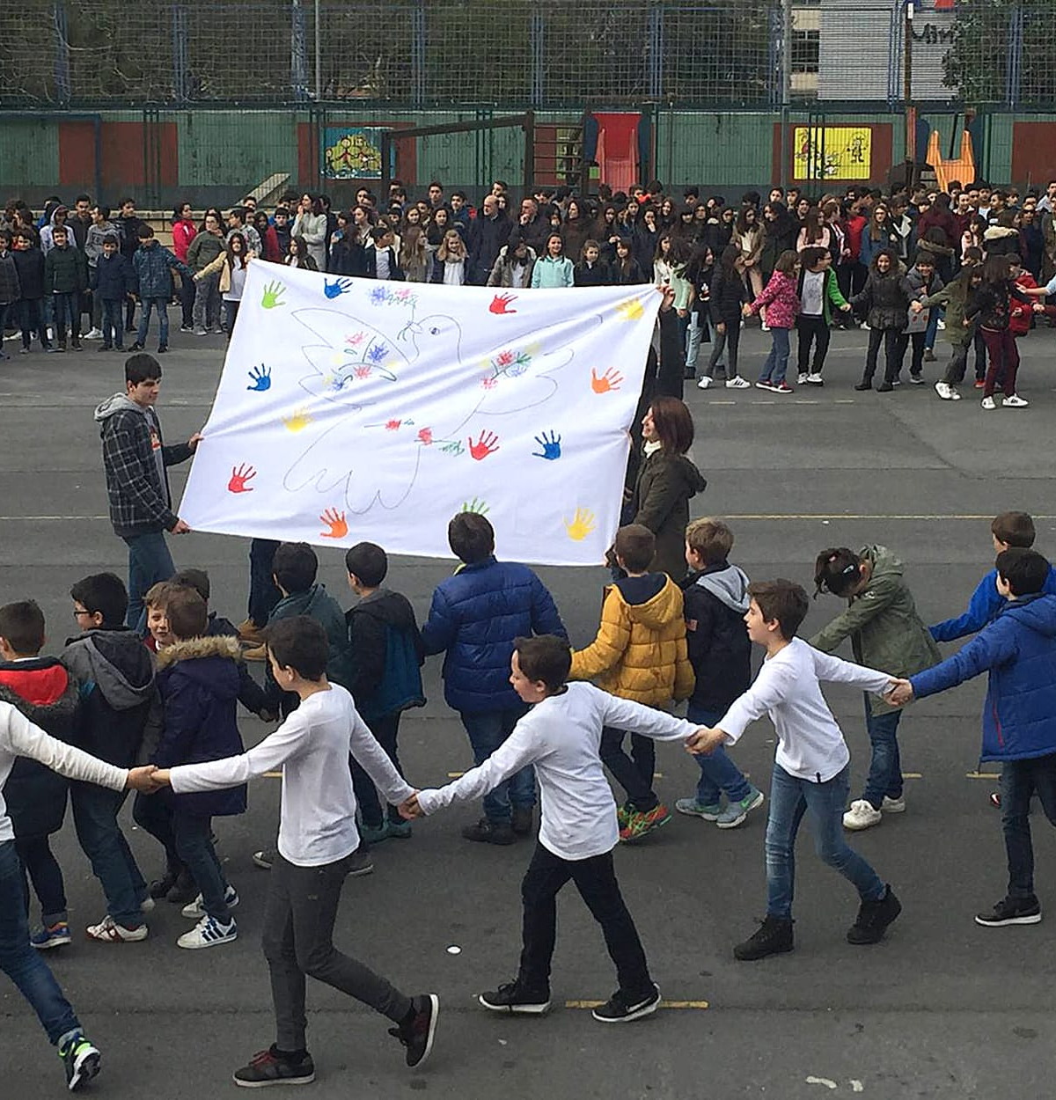
Actualidad del colegio y comunidad Paúl
Hoy, el colegio San Vicente de Paúl sigue en funcionamiento, adaptado a los tiempos modernos, con tecnología, proyectos educativos innovadores y atención personalizada.
Los valores de solidaridad, espiritualidad y trabajo bien hecho siguen presentes. La comunidad Paúl también continúa acompañando a los jóvenes y a las familias desde la cercanía y la fe.

Slide 10
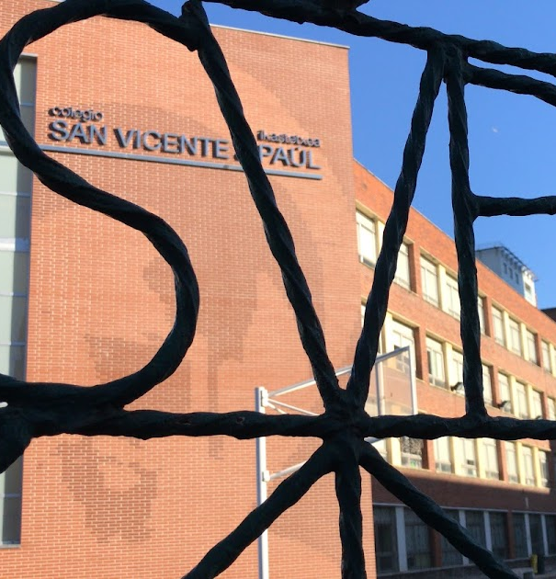
Huella en Barakaldo
En estos 100 años, los Misioneros Paúles han dejado una huella profunda en la ciudad. Han formado a miles de personas, no solo en conocimientos, sino en humanidad.
Muchos antiguos alumnos recuerdan el colegio como un lugar donde aprendieron a ser buenas personas, a compartir, a reflexionar y a tener fe.
Su legado está presente en la educación, la cultura y la vida social de Barakaldo.

Slide 11

Conclusión
¿Cómo puedo yo seguir el ejemplo de los Paúles hoy?”
  Ayudando a quienes más lo necesitan.
  Siendo generoso, honesto y trabajador.
  Escuchando a los demás con empatía.
  Viviendo con fe, respeto y alegría.

Slide 12


FIN

